Slide 1
14/09/2017
Animais domésticos

Slide 3
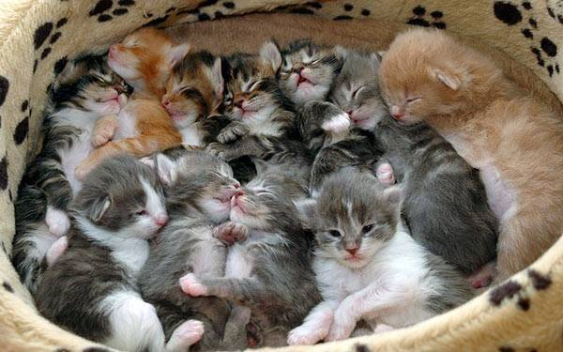

Slide 6
animais

